Slide 1
使用Go开发Web应用
By zhongzhong

Slide 2
大纲
1. Go基础知识
2. Http协议
3. 使用Go创建Http服务
4. 处理表单
5. 数据库
6. Session
7. Web安全

Slide 3
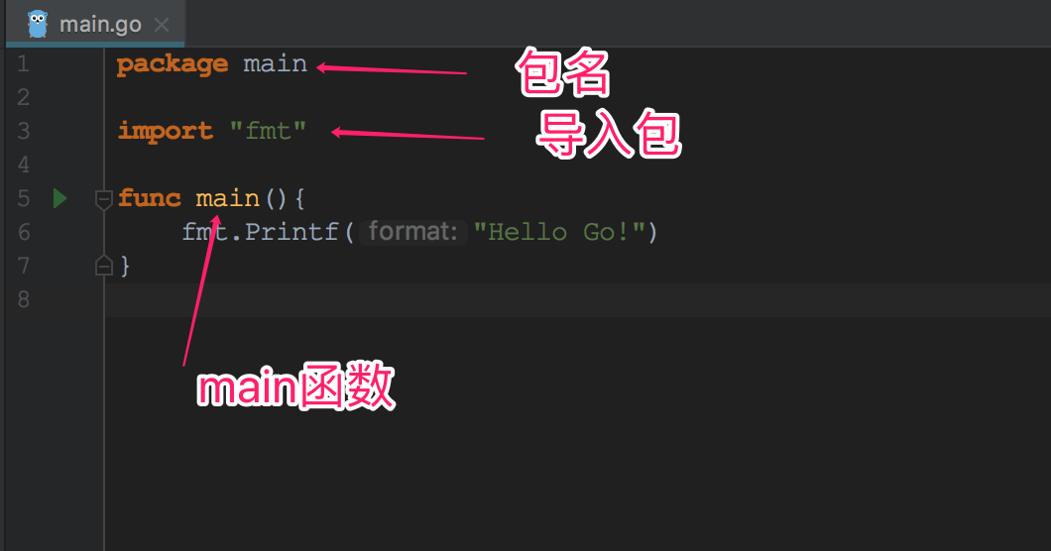
Hello Go
Notes:
package <pkgName>（在我们的例子中是package main）这一行告诉我们当前文件属于哪个包，而包名main则告诉我们它是一个可独立运行的包，它在编译后会产生可执行文件。除了main包之外，其它的包最后都会生成*.a文件（也就是包文件）
我们调用了一个函数Printf，这个函数来自于fmt包，所以我们在第三行中导入了系统级别的fmt包：import "fmt"。
Go使用package（）来组织代码。main.main()函数(这个函数位于主包）是每一个独立的可运行程序的入口点。

Slide 4
Go基础知识
1. 数据类型
2. 语法（定义变量，赋值，常量）
3. 流程和函数
4. 面向对象
5. 并发
6. 反射

Slide 5
Go数据类型
1. int（int8,int16,int32,int64）
2. string
3. float（float32,float64）
4. bool
Notes:
Go中的基本数据类型大概可以分为数值类和字符串类型，布尔类型。和其他语言不一样的地方在于Go语言中还多了一种复数类型。
Int类型的默认值为0
String类型的默认值为空字符串
Float类型的默认值为0

Slide 6
Go派生类型
1. 指针类型（Pointer）
2. 数组类型
3. 结构体类型(struct)
4. Channel 类型
5. 函数类型
6. 切片类型
7. 接口类型（interface）
8. Map 类型

Slide 7
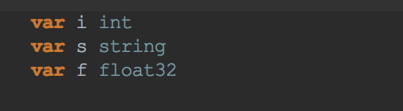
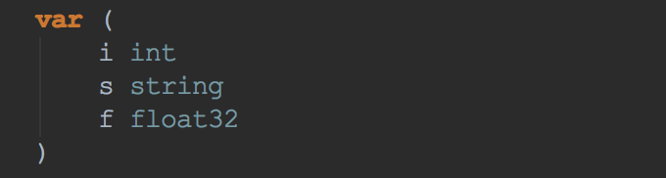
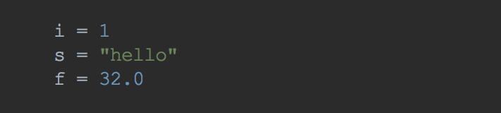
Go基本语法
1. 变量声明
2. 变量赋值
Notes:
使用var关键字来定义一个变量，后面跟变量的名称和类型；可以var加一个括号的方式同时声明多个变量。
变量赋值和其他的编程语言一样，都是等号赋值。
可以使用冒号等号的方式声明并且初始化变量，变量的类型可以通过初始值推断出来。

Slide 8
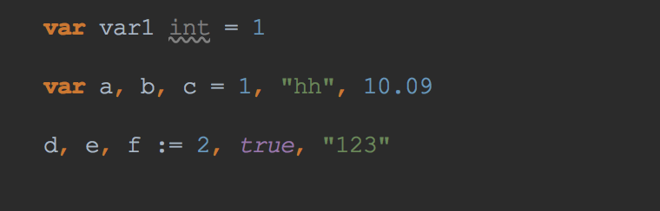

Go基本语法

Slide 9
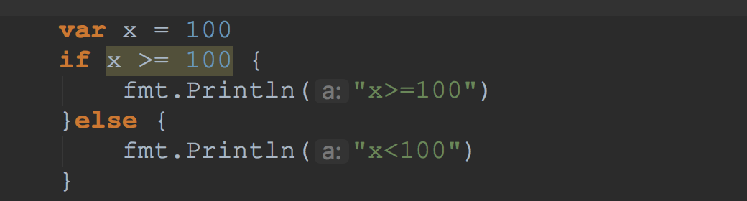
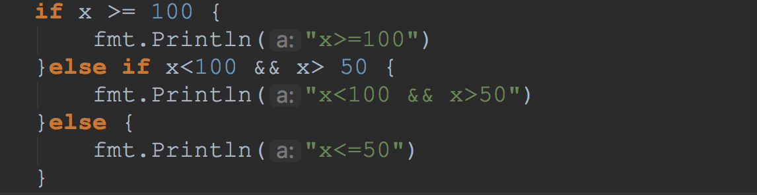
流程和函数
1. If语句
Notes:
If语句和其他的语言使用方法差不多，只不过go里面的if可以不写括号。当然你写了也没有关系。

Slide 10
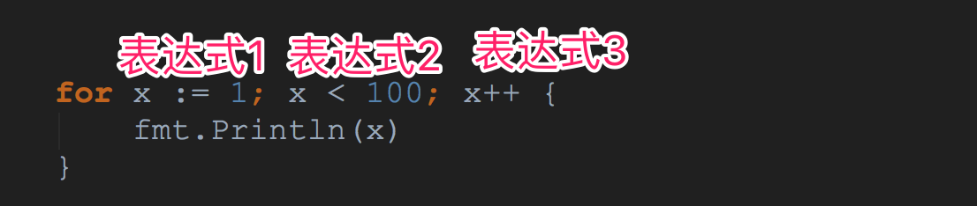
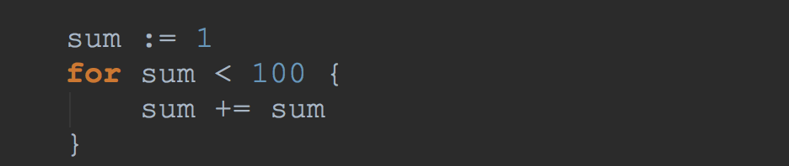
流程和函数
2. for
Notes:
Go里面最强大的一个控制逻辑就是for，它即可以用来循环读取数据，又可以当作while来控制逻辑，还能迭代操作。第一种写法大家应该比较熟悉，其中x:=1表示初始化，然后x<100表示for循环退出的条件，x++表示每次循环之后x的值加1，在每次循环之后调用。
Go语言里面没有while，但是我们可以通过第二种的写法来实现while的效果，就是说在Go语言中，for循环，可以省略表达式1和表达式3来实现while的效果，是不是很神奇？
在Go的for循环里面，也有break和continue，他们的用法和其他语言一样，我们在这里就不讲了。

Slide 11
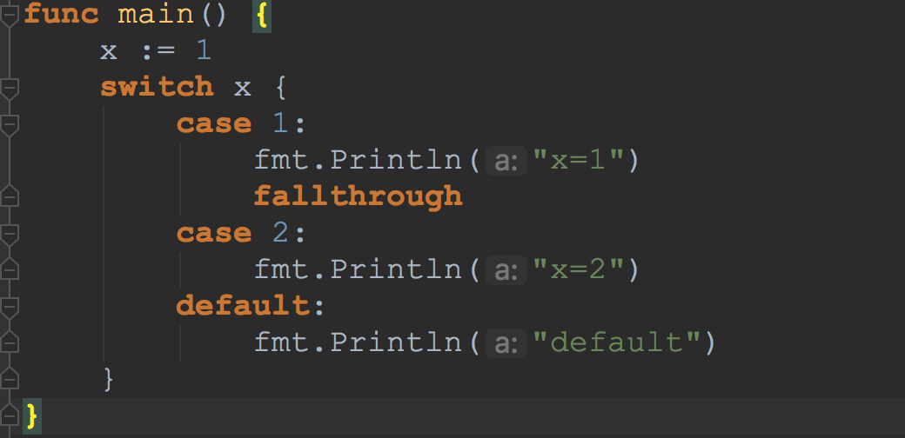
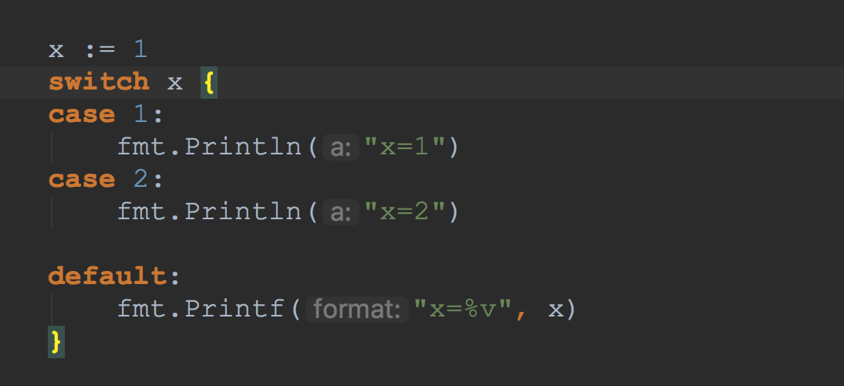
流程和函数
3. switch
Notes:
Go的switch非常灵活，表达式不必是常量或整数，执行的过程从上至下，直到找到匹配项；而如果switch没有表达式，它会匹配true。同时Go语言中的每一个case之后，不需要写break;
Go里面switch默认相当于每个case最后带有break，匹配成功后不会自动向下执行其他case，而是跳出整个switch, （但是可以使用fallthrough强制执行后面的case代码）。

Slide 12
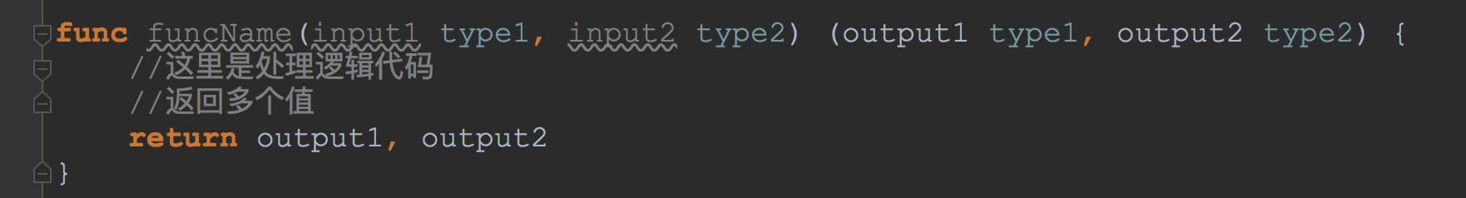
流程和函数
函数是Go里面的核心设计，它通过关键字func来声明，它的格式如下：
Notes:
关键字func用来声明一个函数funcName
函数可以有一个或者多个参数，每个参数后面带有类型，通过,分隔
函数可以返回多个值
上面返回值声明了两个变量output1和output2，如果你不想声明也可以，直接就两个类型
如果只有一个返回值且不声明返回值变量，那么你可以省略 包括返回值 的括号
如果没有返回值，那么就直接省略最后的返回信息
如果有返回值， 那么必须在函数的外层添加return语句

Slide 13
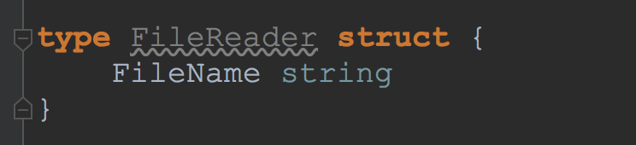
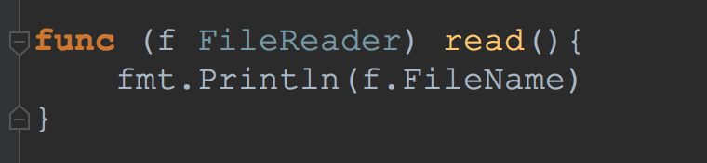
Struct类型和方法

Slide 14
面向对象
1.封装
2.多态
3.继承
Go语言中使用约定来实现封装的效果

Slide 15
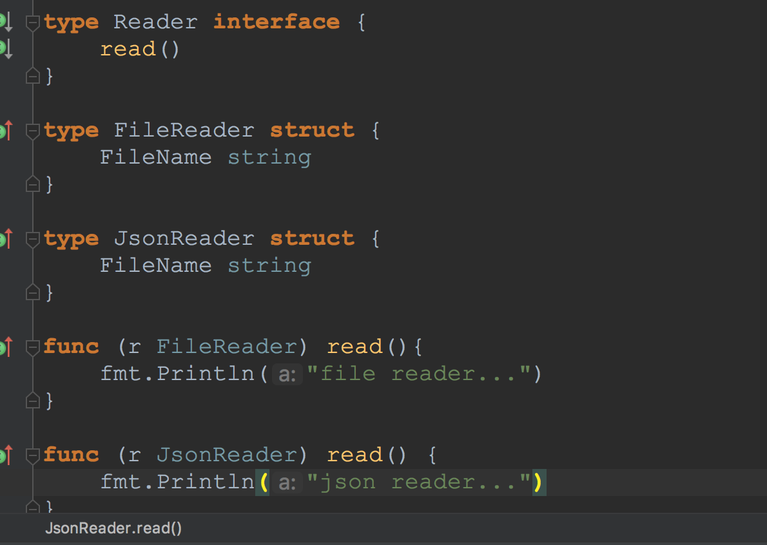
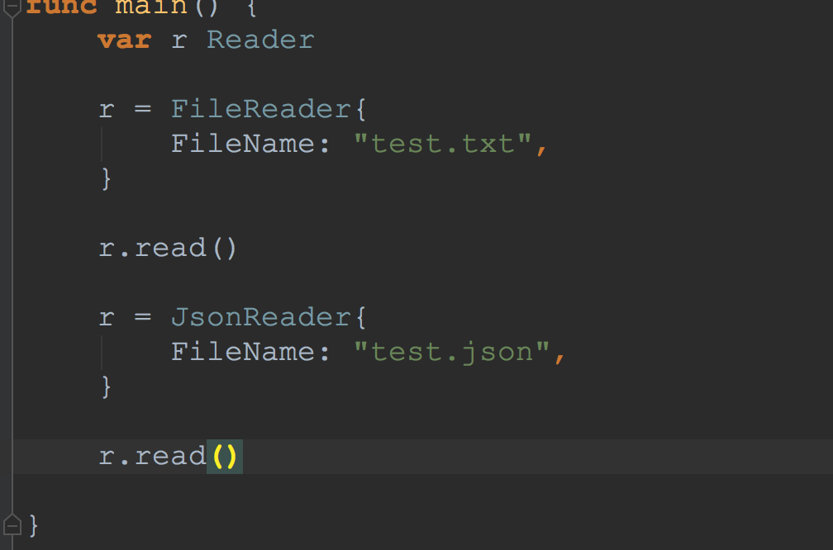
多态
Notes:
多肽分为：
编译时多态：在编译阶段，具体调用哪个被重载的方法，编译器会根据参数的不同来静态确定调用相应的方法。
go里面不支持方法重载。
运行时多态：由于子类继承了父类所有的属性（私有的除外），所以子类对象可以作为父类对象使用。程序中凡是使用父类对象的地方，都可以用子类对象来代替。一个对象可以通过引用子类的实例来调用子类的方法。

Slide 16
继承
在go语言中，嵌入类型表示，在一个自定义类型中可以嵌入另一种类型。而被嵌入的类型自动拥有嵌入类型实现的接口方法以及属性。其实，这就是go语言中继承的实现机制。

Slide 17
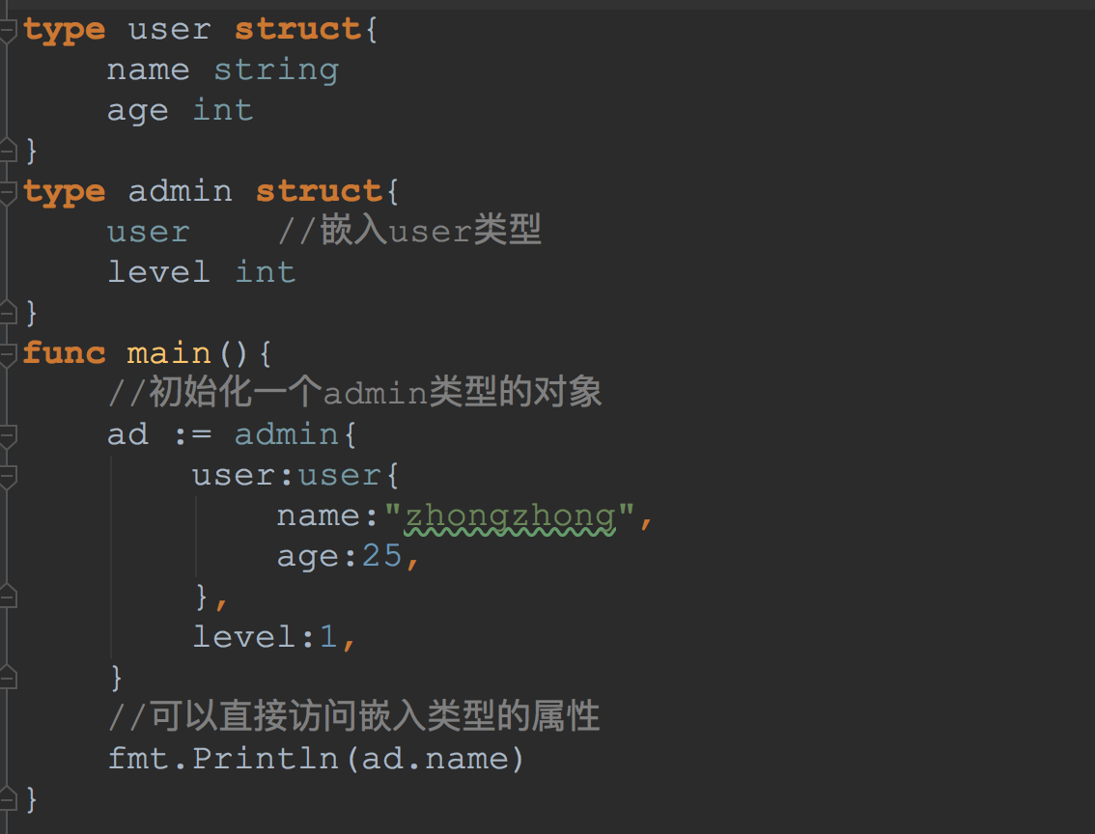
继承（属性）

Slide 18
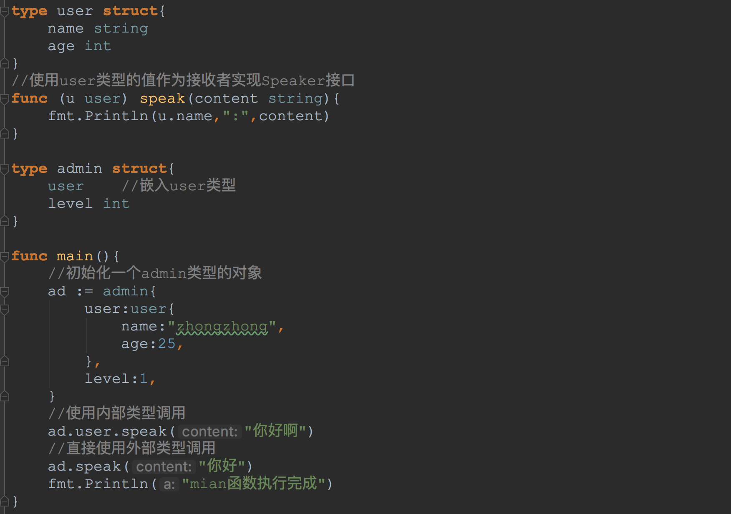
继承（方法）

Slide 19
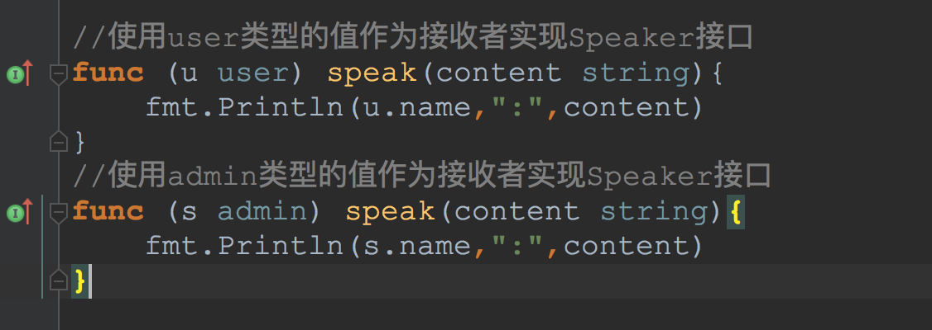
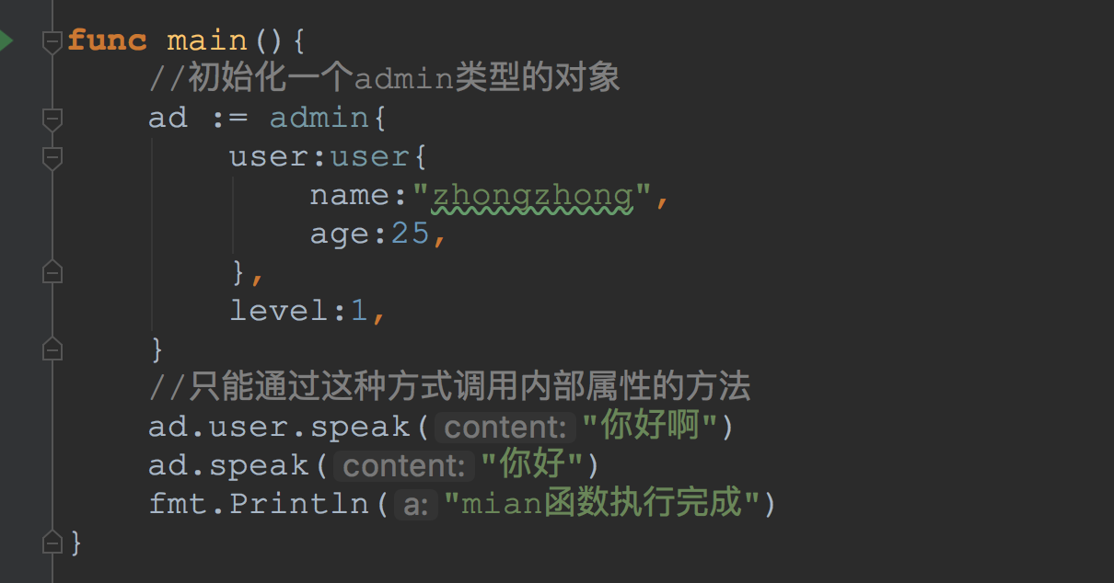
方法重写

Slide 20
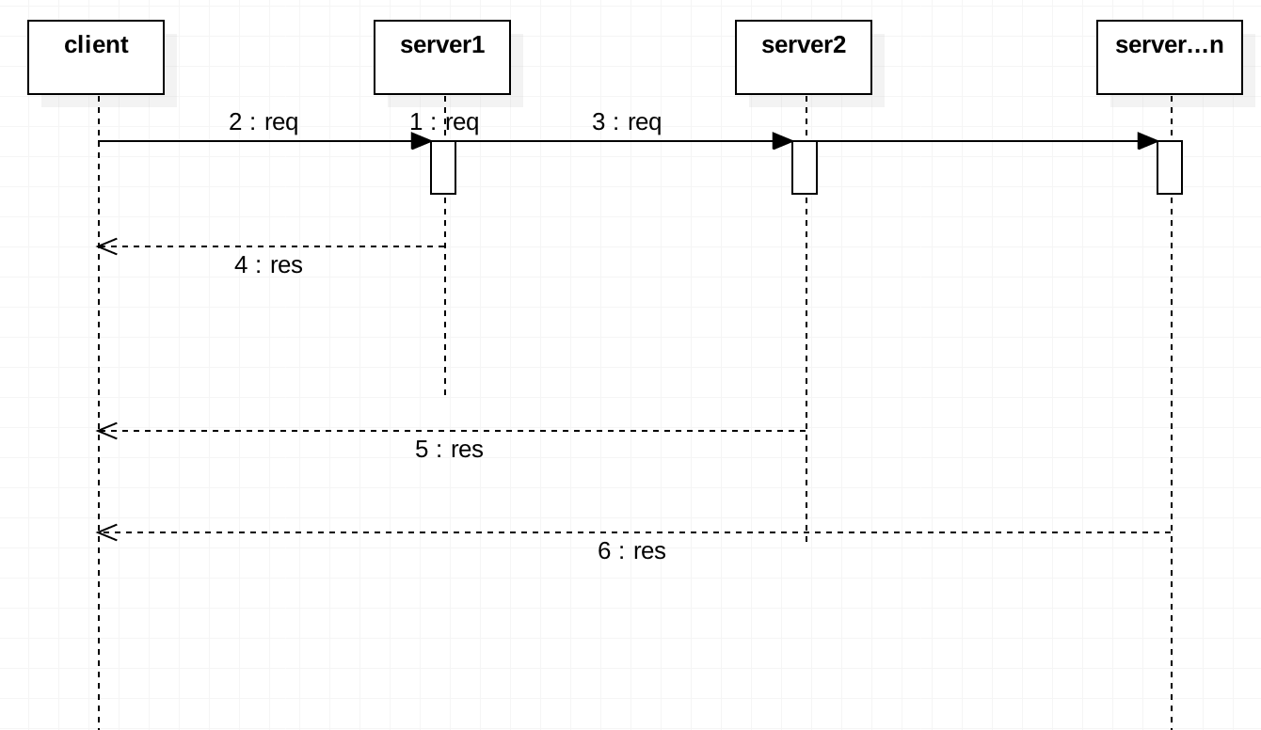
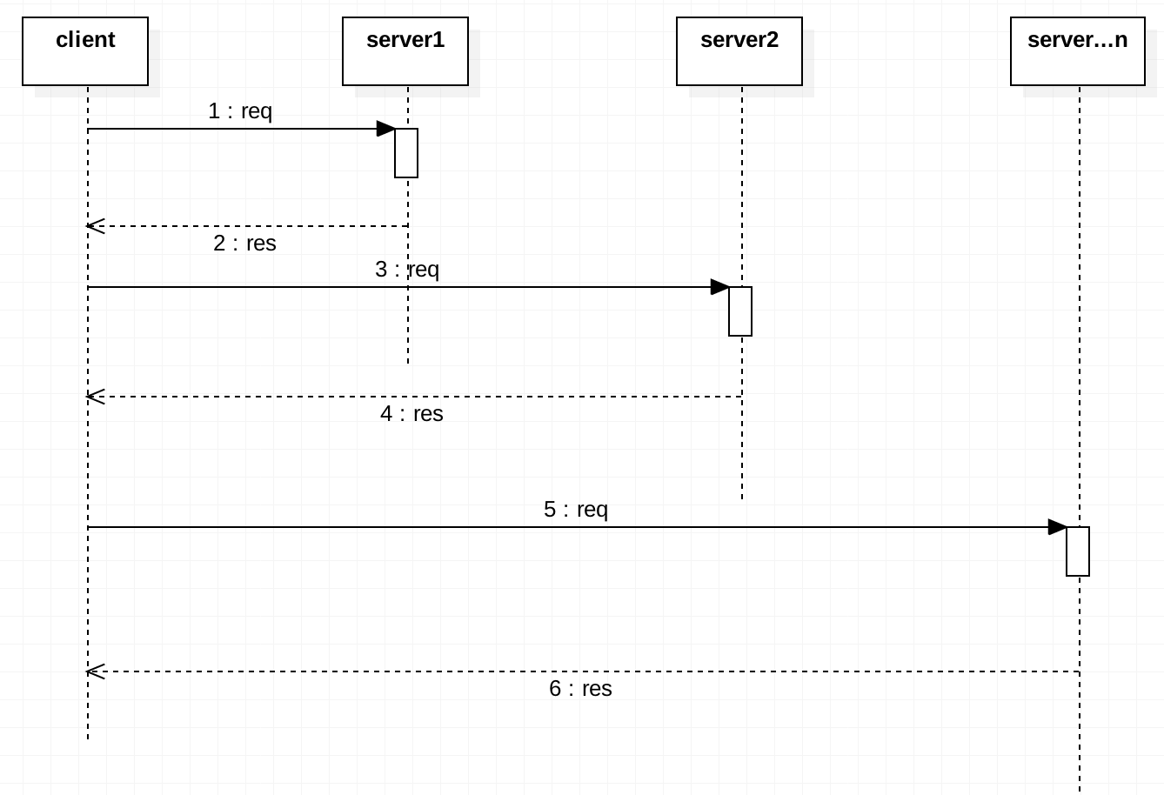
并发
go语言中的并发是指，可以让一个函数独立于其他函数单独运行的能力。当一个函数创建为一个goroutine时，go语言会把这个函数当作一个可以独立运行的单元。 go语言中的并发模型是一种消息传递模型。不像java中的内存模型，需要通过加锁来实现同步。在go语言中，每一个goroutine之间同步和传递数据是通过通道来实现的。
Notes:
go语言中的并发是指，可以让一个函数独立于其他函数单独运行的能力。当一个函数创建为一个goroutine时，go语言会把这个函数当作一个可以独立运行的单元。 go语言中的并发模型是一种消息传递模型。不像java中的内存模型，需要通过加锁来实现同步。在go语言中，每一个goroutine之间同步和传递数据是通过通道来实现的。

Slide 21
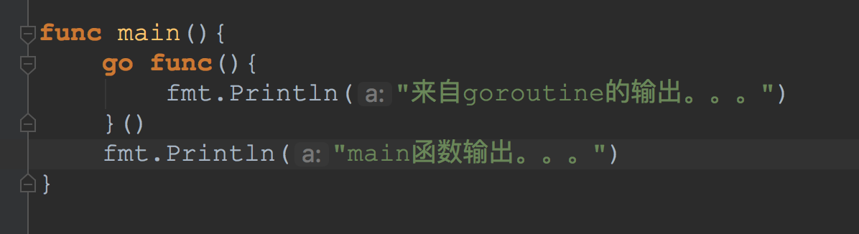
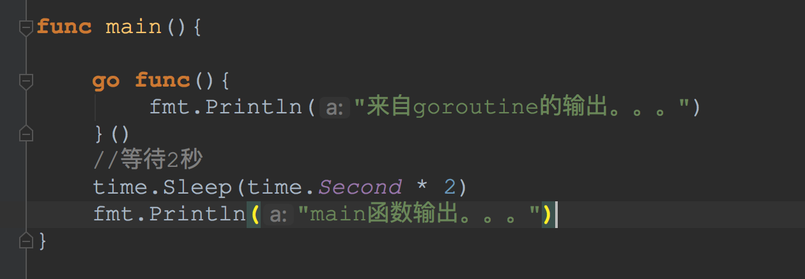
并发
Notes:
我们来看这个例子，这就是go中最简单的并发。其中，关键字go加上一个函数执行，表示启动一个新的goroutine来执行函数中的代码。在这个例子中，“来自goroutine的输出。。。”这段话有可能在控制台输出，也有可能不输出。这是因为当main函数执行完成时，程序已经退出，此时goroutine没有执行完成的话，就不会有输出内容。

Slide 22
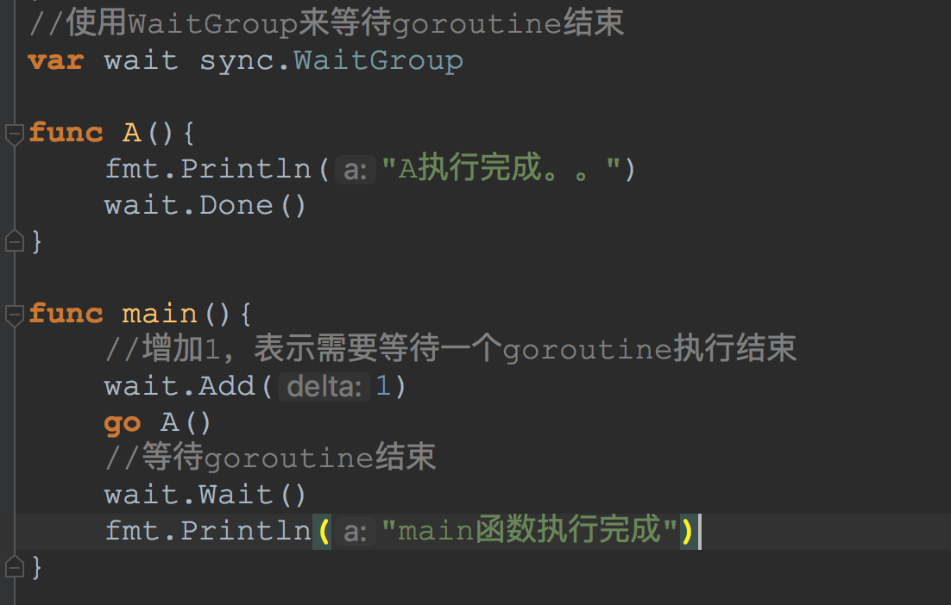
WaitGroup介绍
在go语言中，WaitGroup是用来表示一组等待goroutine运行结束的集合。你可以在主goroutine中使用Add方法添加需要等待的goroutine数量，在其它的goroutine结束的时候，需要调用Done方法来通知已经执行结束。同时，Wait方法会阻塞代码的执行直到所有的goroutine都执行完成。
刚刚上面的例子我们是使用time.Sleep的方式来使得goroutine执行完成，但是这种方式无法精确预测goroutine的执行时间，如果时间设置过大会影响程序效率，设置过小会导致goroutine中的代码无法执行完成。

Slide 23
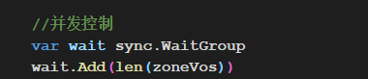
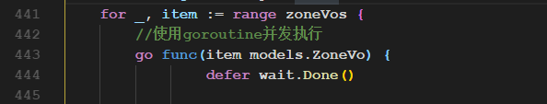

DevOps平台获取节点状态

Slide 24
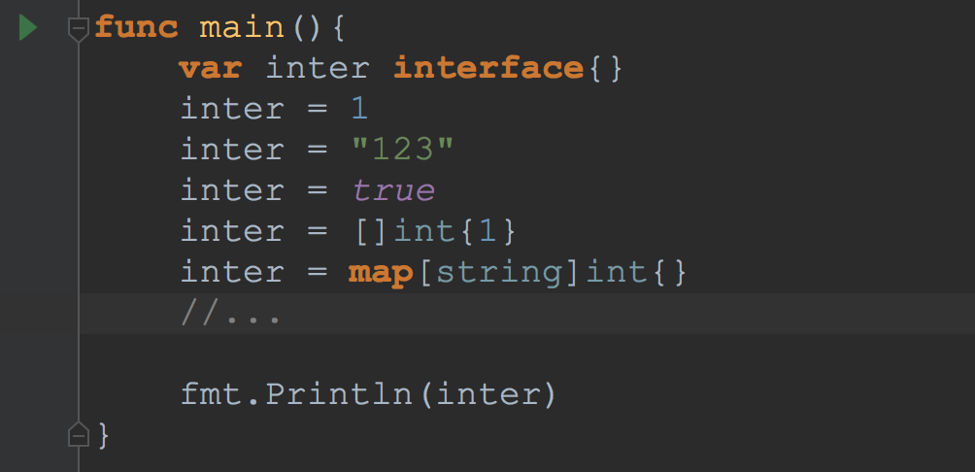
反射
1. 在go中有一种特殊的类型，就是interface{}类型，它可以用来接收任意的其他类型的变量值。

Slide 25
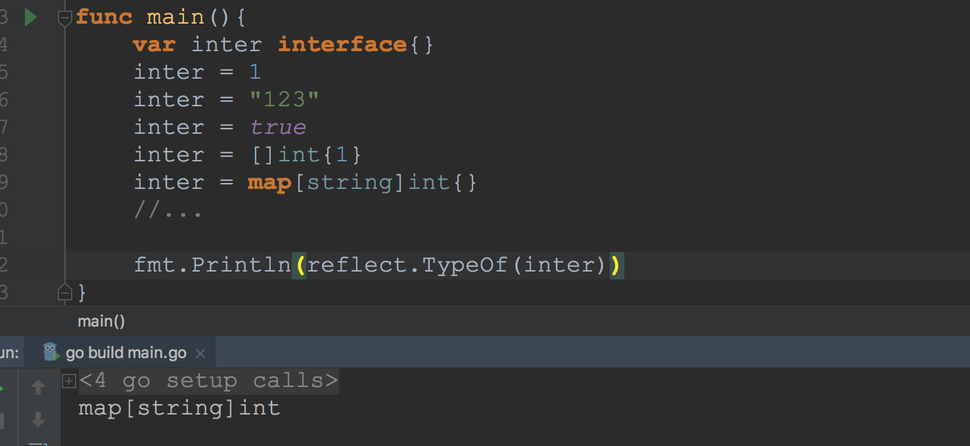
反射
那如果现在我要知道inter具体存储的是什么类型的数据的话，就需要使用到反射。

Slide 26
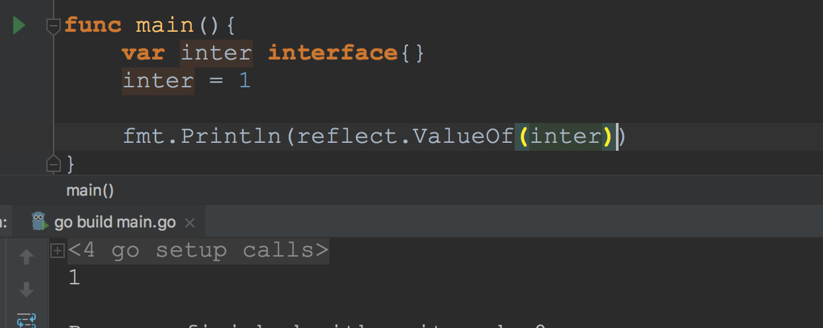
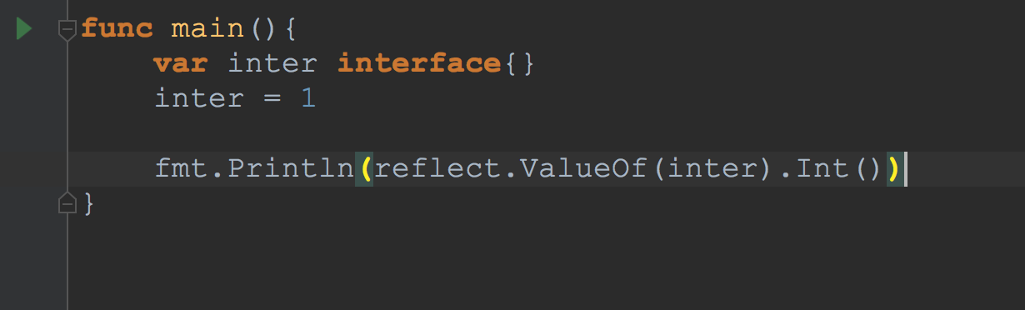
反射
除了可以通过反射获取类型信息之外，还可以通过反射来获取变量的值。
Notes:
这里的reflect.ValueOf的返回值，实际上是一个Value类型。Value类型里面有指向数据的指针，和变量的类型信息。这里使用fmt.Println方法可以直接输出Value对象里面包装的值。
也可以通过继续调用Value类型的Int方法来返回int类型的值。

Slide 27
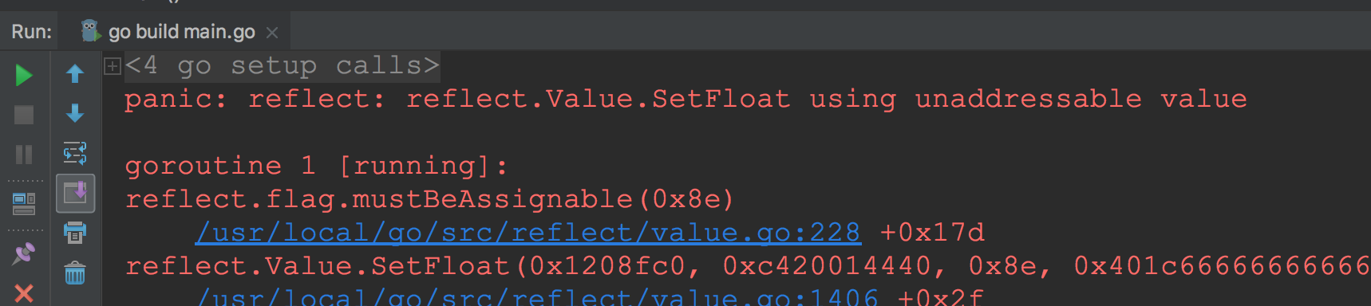
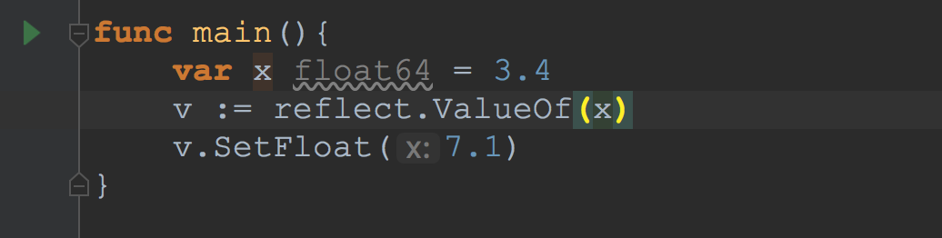
反射
然后我们来看下这段代码执行的结果。
Notes:
我们本来以为，哇，使用反射修改变量的值，这么简单。分分钟搞定的嘛。然后我们来看下这段代码执行的结果。哦哦~。

Slide 28
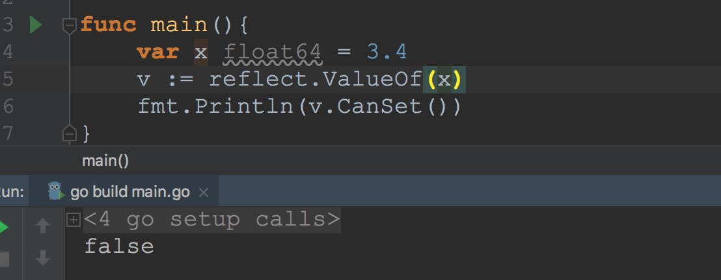
反射
问题是此时的v是不可设置的。Value类型有一个CanSet方法来判断当前的Value是否可以被设置。

Slide 29
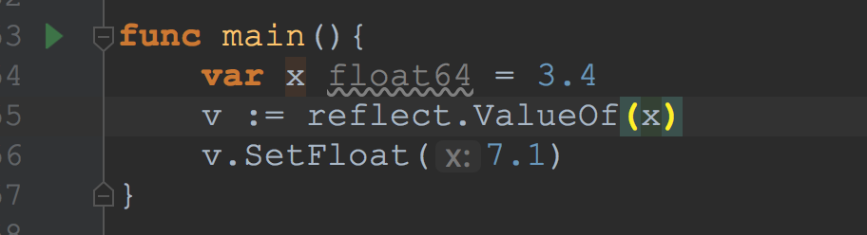
反射
那么v是否能够设置，通过什么来判断呢。我们知道，在go语言中，方法或者函数的参数都是通过值传递的。然后我们再来看下刚刚的代码
Notes:
我们发现，当我们调用reflect.ValueOf方法的时候，传递给它的参数x，其实是一个x的副本。根本不是原来的x了，所以，这个时候，通过v根本无法做到修改x的值。
在我们将参数传递给函数的时候，如果希望在函数内部修改参数的值，我们需要将参数的地址传递过去。反射也是类似。

Slide 30
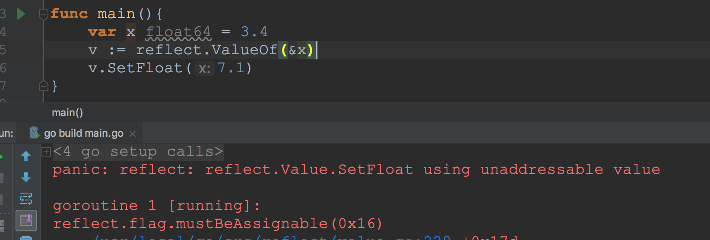
反射
那如果通过将x的值传递给ValueOf不行，那我们传递x的地址过去应该可以了吧。
Notes:
这里不行是因为我们设置的是v本身，但实际上我们想设置的是v里面的指针指向的变量，上面我们有说过，Value对象里面，包含变量的类型和指向变量的指针属性，如果我们需要修改变量的值，就需要先获取指向变量的指针，然后再调用对应的setter方法来修改变量的值。

Slide 31
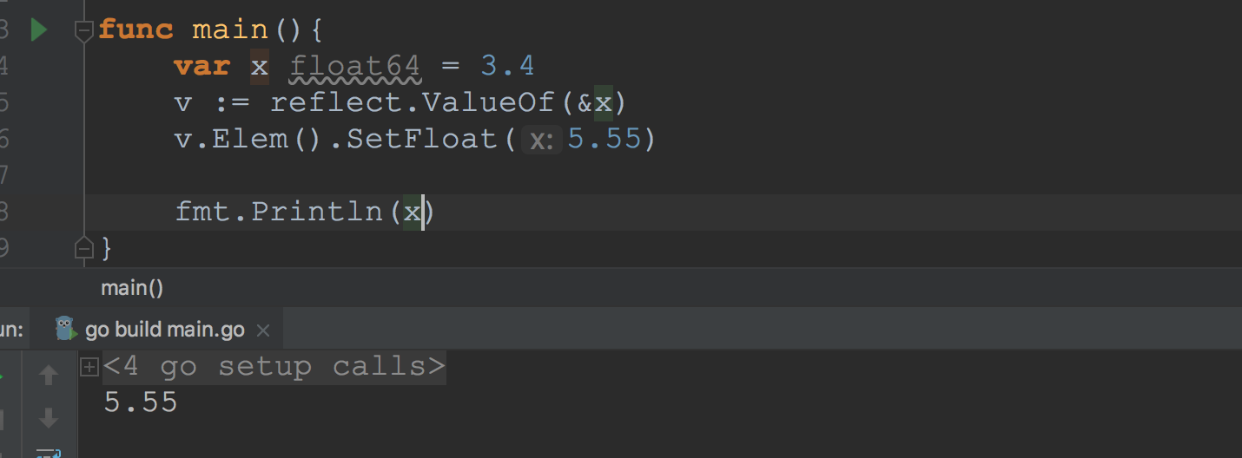
反射
通过v.Elem()来获取指向对应变量的指针，然后调用对应的set方法来修改变量的值。

Slide 32
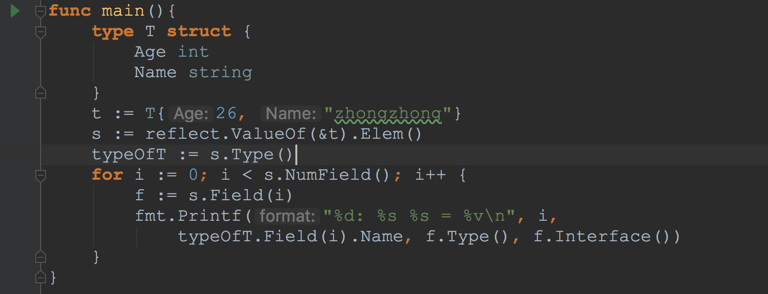
反射

Slide 33
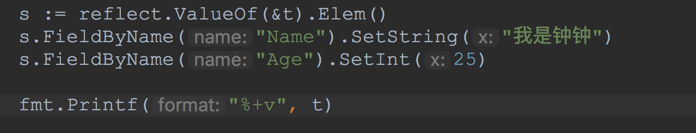
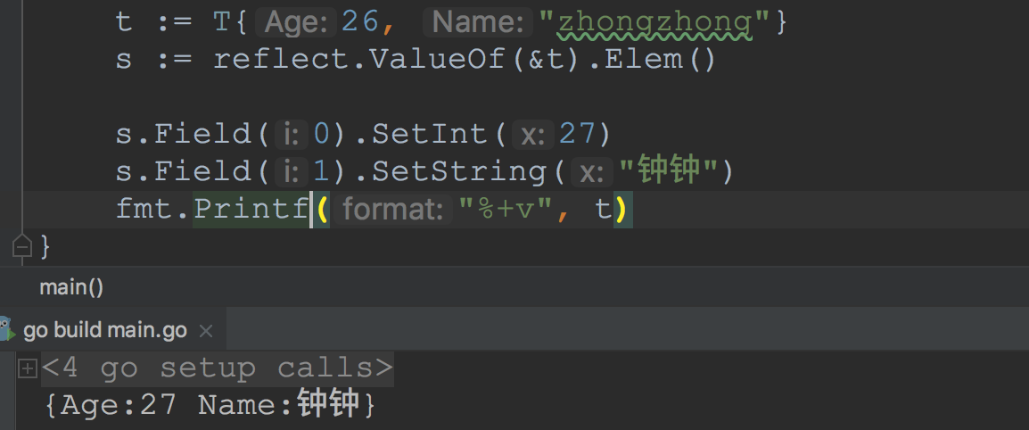
反射
我们可以通过下面的方法来修改struct类型的属性值：

Slide 34
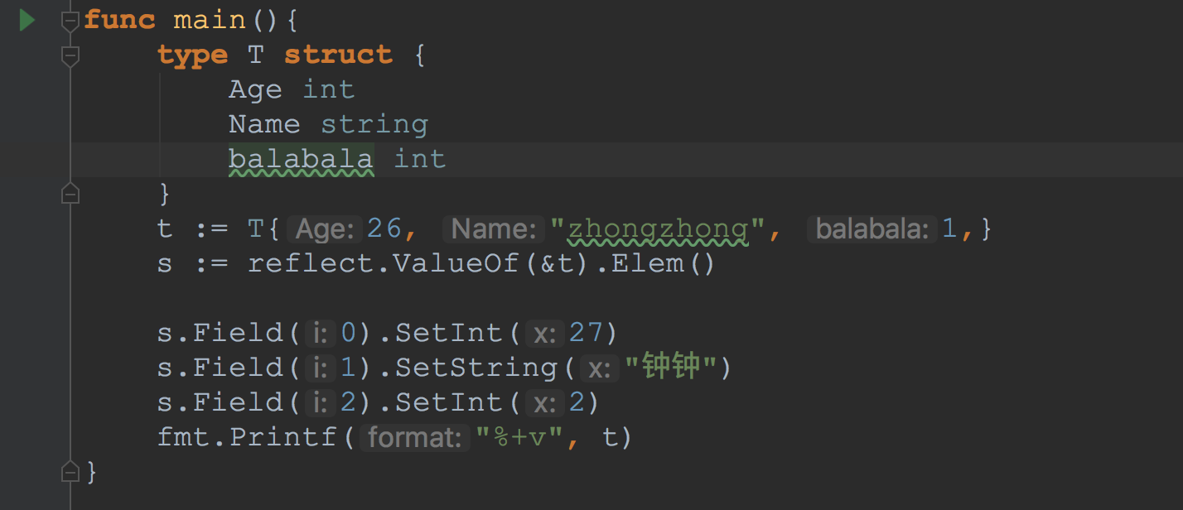
反射
不能修改struct类型的未导出的属性。

Slide 35
Http协议-Http发展史
Http/0.9
Http/1.0
Http/1.1
Http/2
Notes:
最早版本是1991年发布的0.9版。

Slide 36
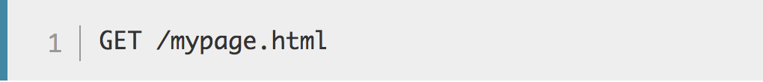
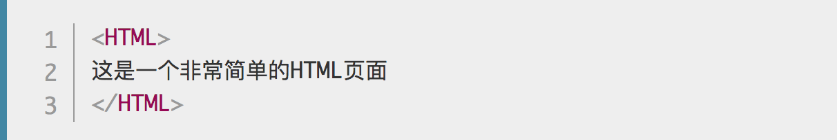
Http/0.9
Notes:
最初版本的HTTP协议并没有版本号，后来它的版本号被定位在 0.9 以区分后来的版本。 HTTP/0.9 极其简单：请求由单行指令构成，以唯一可用方法GET开头，其后跟目标资源的路径（一旦连接到服务器，协议、服务器、端口号这些都不是必须的）。
跟后来的版本不同，HTTP/0.9 的响应内容并不包含HTTP头，这意味着只有HTML文件可以传送，无法传输其他类型的文件；也没有状态码或错误代码：一旦出现问题，一个特殊的包含问题描述信息的HTML文件将被发回，供人们查看。

Slide 37
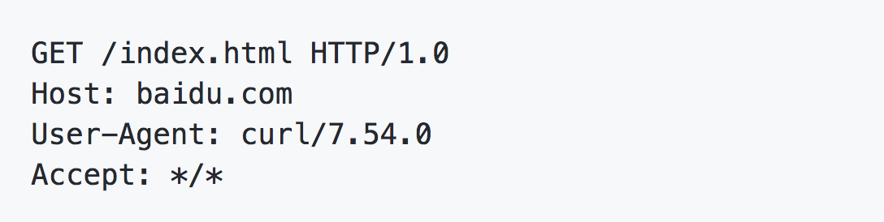
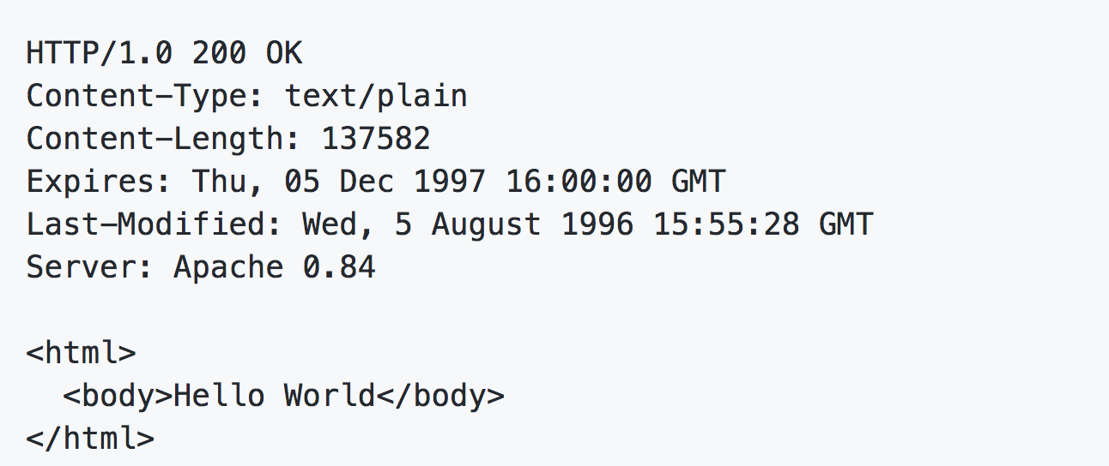
Http/1.0
1.协议版本信息现在会随着每个请求发送（HTTP/1.0被追加到了GET行）。
2.状态码会在响应开始时发送，使浏览器能了解请求执行成功或失败，并相应调整行为（如更新或使用本地缓存）。
3.引入了HTTP头的概念，无论是对于请求还是响应，允许传输元数据，使协议变得非常灵活，更具扩展性。
4.可以传输任何格式的内容，文字，图片，视频，二进制文件。
5. 引入了POST和HEADER请求

Slide 38
Http/1.1
1. 引入了持久连接，tcp连接默认不关闭
2. 管道机制
3. Content-Length 字段（Content-Length：2048）
4.分块传输编码（Transfer-Encoding: chunked）
5.新增了许多动词方法：PUT、PATCH、HEAD、 OPTIONS、DELETE。
6. …
Notes:
1.1 版的最大变化，就是引入了持久连接（persistent connection），即TCP连接默认不关闭，可以被多个请求复用，不用声明Connection: keep-alive。
客户端和服务器发现对方一段时间没有活动，就可以主动关闭连接。不过，规范的做法是，客户端在最后一个请求时，发送Connection: close，明确要求服务器关闭TCP连接。
1.1 版还引入了管道机制（pipelining），即在同一个TCP连接里面，客户端可以同时发送多个请求。这样就进一步改进了HTTP协议的效率。
举例来说，客户端需要请求两个资源。以前的做法是，在同一个TCP连接里面，先发送A请求，然后等待服务器做出回应，收到后再发出B请求。管道机制则是允许浏览器同时发出A请求和B请求，但是服务器还是按照顺序，先回应A请求，完成后再回应B请求。
一个TCP连接现在可以传送多个回应，势必就要有一种机制，区分数据包是属于哪一个回应的。这就是Content-length字段的作用，声明本次回应的数据长度。
使用Content-Length字段的前提条件是，服务器发送回应之前，必须知道回应的数据长度。
对于一些很耗时的动态操作来说，这意味着，服务器要等到所有操作完成，才能发送数据，显然这样的效率不高。更好的处理方法是，产生一块数据，就发送一块，采用"流模式"（stream）取代"缓存模式"（buffer）。
因此，1.1版规定可以不使用Content-Length字段，而使用"分块传输编码"（chunked transfer encoding）。只要请求或回应的头信息有Transfer-Encoding字段，就表明回应将由数量未定的数据块组成。
每个非空的数据块之前，会有一个16进制的数值，表示这个块的长度。最后是一个大小为0的块，就表示本次回应的数据发送完了。
1.1版还新增了许多动词方法：PUT、PATCH、HEAD、 OPTIONS、DELETE。
另外，客户端请求的头信息新增了Host字段，用来指定服务器的域名。
引入内容协商机制，包括语言，编码，类型等，并允许客户端和服务器之间约定以最合适的内容进行交换。
问题：
虽然1.1版允许复用TCP连接，但是同一个TCP连接里面，所有的数据通信是按次序进行的。服务器只有处理完一个回应，才会进行下一个回应。要是前面的回应特别慢，后面就会有许多请求排队等着。这称为"队头堵塞"（Head-of-line blocking）。
为了避免这个问题，只有两种方法：一是减少请求数，二是同时多开持久连接。这导致了很多的网页优化技巧，比如合并脚本和样式表、将图片嵌入CSS代码、域名分片（domain sharding）等等。如果HTTP协议设计得更好一些，这些额外的工作是可以避免的。

Slide 39
Http/2
1. 二进制协议
2. 全双工
3. 数据流，消息，帧
4. 头部压缩
5. 服务器推送
Notes:
HTTP/1.1 版的头信息肯定是文本（ASCII编码），数据体可以是文本，也可以是二进制。HTTP/2 则是一个彻底的二进制协议，头信息和数据体都是二进制，并且统称为"帧"（frame）：头信息帧和数据帧。
二进制协议的一个好处是，可以定义额外的帧。HTTP/2 定义了近十种帧，为将来的高级应用打好了基础。如果使用文本实现这种功能，解析数据将会变得非常麻烦，二进制解析则方便得多。
HTTP/2 复用TCP连接，在一个连接里，客户端和浏览器都可以同时发送多个请求或回应，而且不用按照顺序一一对应，这样就避免了"队头堵塞"。
举例来说，在一个TCP连接里面，服务器同时收到了A请求和B请求，于是先回应A请求，结果发现处理过程非常耗时，于是就发送A请求已经处理好的部分， 接着回应B请求，完成后，再发送A请求剩下的部分。
新的二进制分帧机制改变了客户端与服务器之间交换数据的方式。 为了说明这个过程，我们需要了解 HTTP/2 的三个概念：
数据流：已建立的连接内的双向字节流，可以承载一条或多条消息。
消息：与逻辑请求或响应消息对应的完整的一系列帧。
帧：HTTP/2 通信的最小单位，每个帧都包含帧头，至少也会标识出当前帧所属的数据流。
这些概念的关系总结如下：
所有通信都在一个 TCP 连接上完成，此连接可以承载任意数量的双向数据流。
每个数据流都有一个唯一的标识符和可选的优先级信息，用于承载双向消息。
每条消息都是一条逻辑 HTTP 消息（例如请求或响应），包含一个或多个帧。
帧是最小的通信单位，承载着特定类型的数据，例如 HTTP 标头、消息负载，等等。 来自不同数据流的帧可以交错发送，然后再根据每个帧头的数据流标识符重新组装。
HTTP 协议不带有状态，每次请求都必须附上所有信息。所以，请求的很多字段都是重复的，比如Cookie和User Agent，一模一样的内容，每次请求都必须附带，这会浪费很多带宽，也影响速度。
HTTP/2 对这一点做了优化，引入了头信息压缩机制（header compression）。一方面，头信息使用gzip或compress压缩后再发送；另一方面，客户端和服务器同时维护一张头信息表，所有字段都会存入这个表，生成一个索引号，以后就不发送同样字段了，只发送索引号，这样就提高速度了。

Slide 40
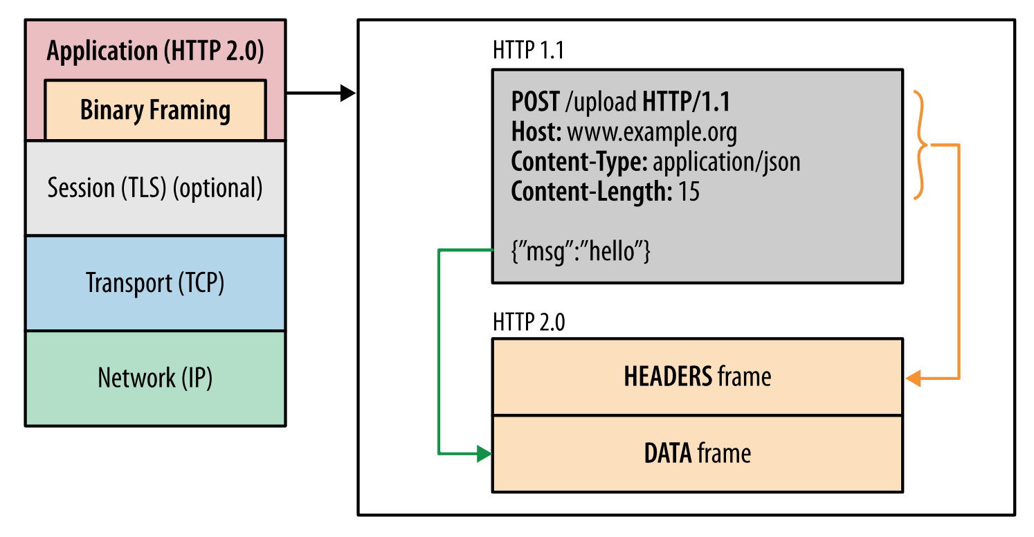
Http/2-二进制分帧层
Notes:
这里所谓的“层”，指的是位于套接字接口与应用可见的高级 HTTP API 之间一个经过优化的新编码机制：HTTP 的语义（包括各种动词、方法、标头）都不受影响，不同的是传输期间对它们的编码方式变了。HTTP/1.x 协议以换行符作为纯文本的分隔符，而 HTTP/2 将所有传输的信息分割为更小的消息和帧，并采用二进制格式对它们编码。
这样一来，客户端和服务器为了相互理解，都必须使用新的二进制编码机制：HTTP/1.x 客户端无法理解只支持 HTTP/2 的服务器，反之亦然。不过不要紧，现有的应用不必担心这些变化，因为客户端和服务器会替我们完成必要的分帧工作。

Slide 41
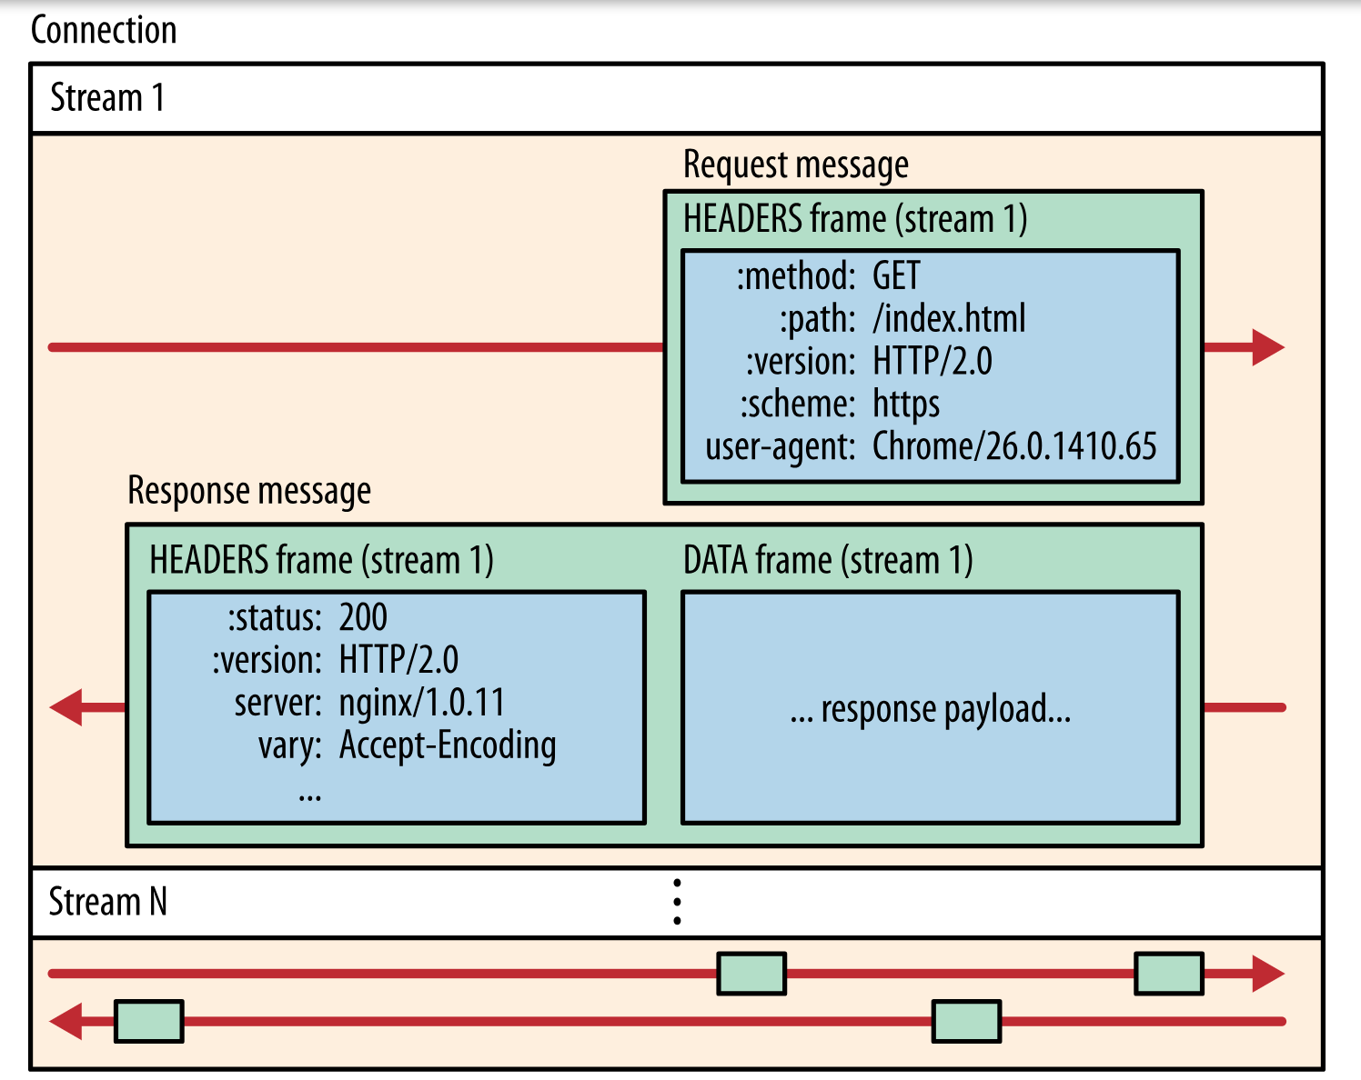
Http/2-数据流，消息，帧

Slide 42
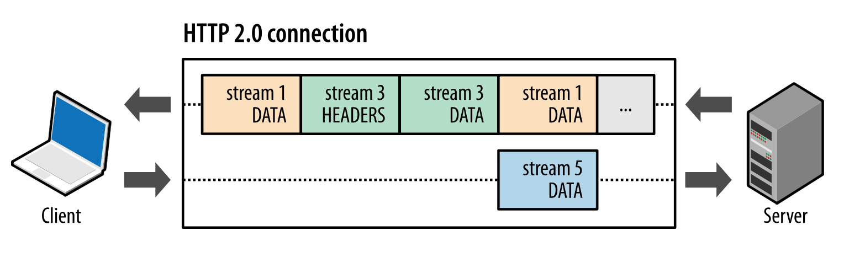
Http/2-请求和响应复用
Notes:
快照捕捉了同一个连接内并行的多个数据流。客户端正在向服务器传输一个 DATA 帧（数据流 5），与此同时，服务器正向客户端交错发送数据流 1 和数据流 3 的一系列帧。因此，一个连接上同时有三个并行数据流。
将 HTTP 消息分解为独立的帧，交错发送，然后在另一端重新组装是 HTTP 2 最重要的一项增强。事实上，这个机制会在整个网络技术栈中引发一系列连锁反应，从而带来巨大的性能提升，让我们可以：
并行交错地发送多个请求，请求之间互不影响。
并行交错地发送多个响应，响应之间互不干扰。
使用一个连接并行发送多个请求和响应。
不必再为绕过 HTTP/1.x 限制而做很多工作（请参阅针对 HTTP/1.x 进行优化，例如级联文件、image sprites 和域名分片。
消除不必要的延迟和提高现有网络容量的利用率，从而减少页面加载时间。
等等…
HTTP/2 中的新二进制分帧层解决了 HTTP/1.x 中存在的队首阻塞问题，也消除了并行处理和发送请求及响应时对多个连接的依赖。结果，应用速度更快、开发更简单、部署成本更低。

Slide 43
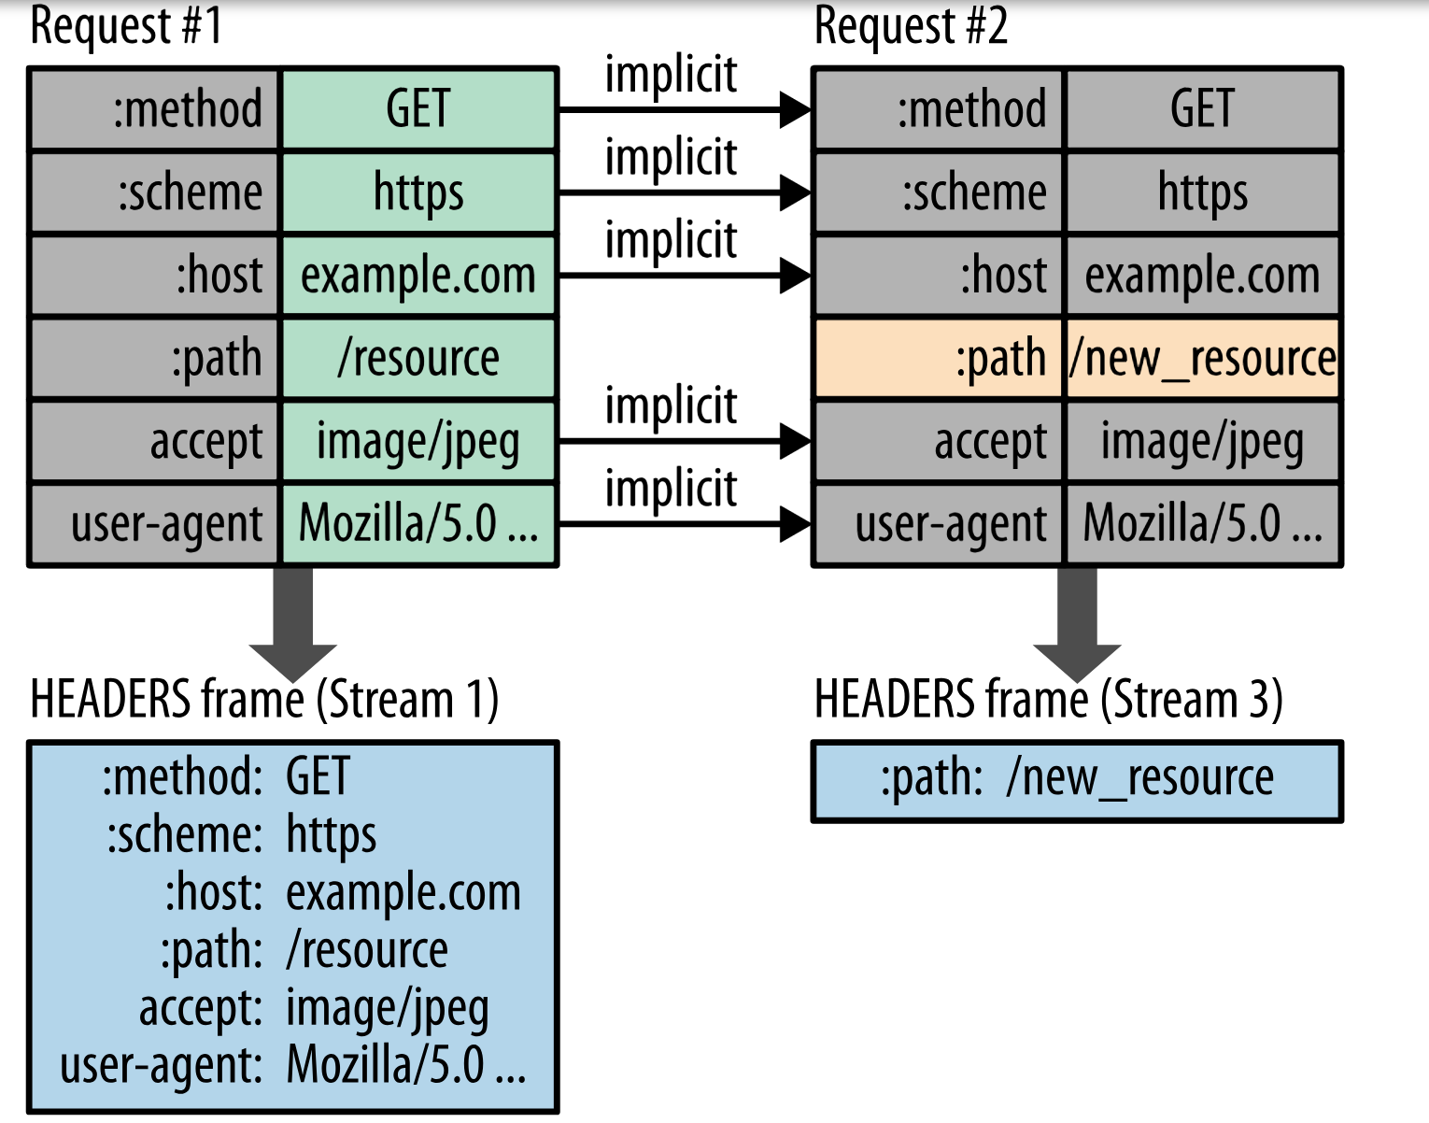
Http/2-头部压缩
Notes:
每个 HTTP 传输都承载一组标头，这些标头说明了传输的资源及其属性。 在 HTTP/1.x 中，此元数据始终以纯文本形式，通常会给每个传输增加 500–800 字节的开销。如果使用 HTTP Cookie，增加的开销有时会达到上千字节。（请参阅测量和控制协议开销。）为了减少此开销和提升性能，HTTP/2 使用 HPACK 压缩格式压缩请求和响应标头元数据，这种格式采用两种简单但是强大的技术：
这种格式支持通过静态 Huffman 代码对传输的标头字段进行编码，从而减小了各个传输的大小。
这种格式要求客户端和服务器同时维护和更新一个包含之前见过的标头字段的索引列表（换句话说，它可以建立一个共享的压缩上下文），此列表随后会用作参考，对之前传输的值进行有效编码。
利用 Huffman 编码，可以在传输时对各个值进行压缩，而利用之前传输值的索引列表，我们可以通过传输索引值的方式对重复值进行编码，索引值可用于有效查询和重构完整的标头键值对。
作为一种进一步优化方式，HPACK 压缩上下文包含一个静态表和一个动态表：静态表在规范中定义，并提供了一个包含所有连接都可能使用的常用 HTTP 标头字段（例如，有效标头名称）的列表；动态表最初为空，将根据在特定连接内交换的值进行更新。因此，为之前未见过的值采用静态 Huffman 编码，并替换每一侧静态表或动态表中已存在值的索引，可以减小每个请求的大小。
注：在 HTTP/2 中，请求和响应标头字段的定义保持不变，仅有一些微小的差异：所有标头字段名称均为小写，请求行现在拆分成各个 :method、:scheme、:authority 和 :path 伪标头字段。

Slide 44
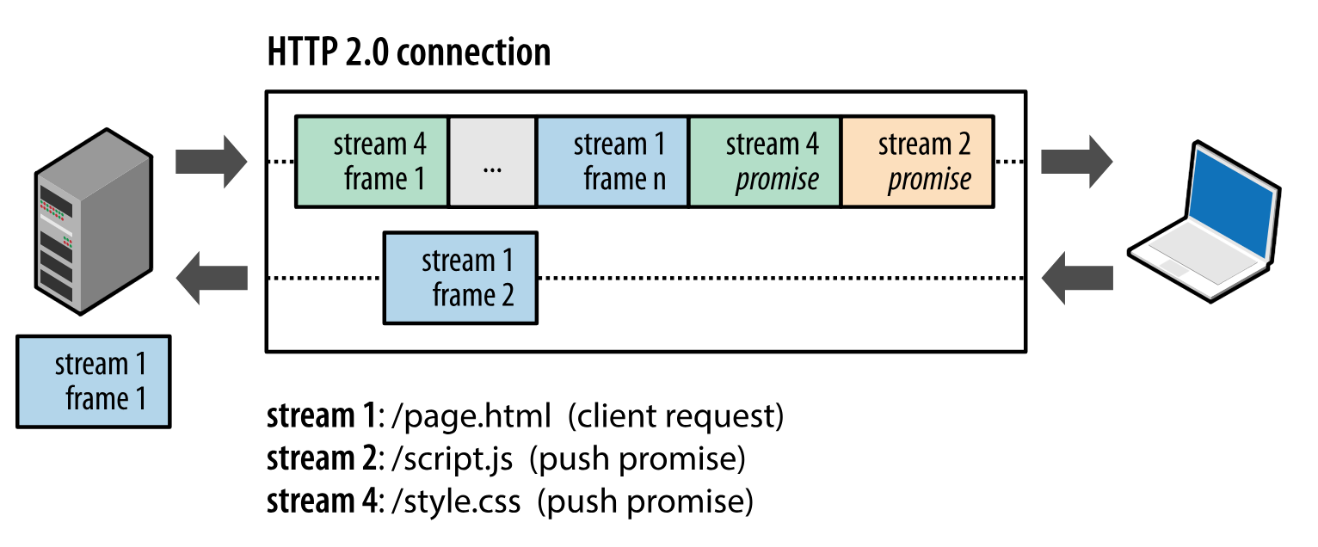
Http/2-服务器推送
Notes:
HTTP/2 新增的另一个强大的新功能是，服务器可以对一个客户端请求发送多个响应。 换句话说，除了对最初请求的响应外，服务器还可以向客户端推送额外资源（图 12-5），而无需客户端明确地请求。

Slide 45

Go中的http包（net/http）
1.一行代码创建一个文件服务器
Notes:
在这个例子中，我们用Go一行代码就创建了一个文件服务器。首先我们调用http.ListenAndServe这个方法创建一个http服务，第一个参数是要监听的端口地址，这里是8080，第二个参数是一个Handler，用来处理客户端请求的，这里调用http.FileServer来创建一个文件服务器的Handler。
大家可以看到下面的截图，在写着一行代码之后，运行我们的Go程序，我们就可以直接在浏览器中通过localhost:8080来访问我们的文件服务器了，是不是很简单？
1. go中的http不支持非标准的返回码。

Slide 46


ListenAndServe方法详解
Notes:
大家可以看第一张图，这个方法有2个参数,第一个参数表示监听的地址（TCP监听地址，如果为空，则使用”:http”，会监听本机的80端口），第二个参数是一个Handler,用来处理客户端请求。
我们再来看一下Handler，Handler是一个接口，这个接口只有一个ServeHTTP方法，这个方法有2个参数，ResponseWriter和Request。这2个参数大家应该感觉比较熟悉，应该在其他语言中，一般都会有类似的东西，比如Java里面的HttpServletRequest，HttpServletResponse。
看到这里我们就明白了，如果要搭建自己的Web服务器，只需要自定义一个Handler，然后实现ServeHTTP方法就行了。我们来看下。

Slide 47


搭建Web服务器
Notes:
我们来看下怎么搭建一个Web服务器，刚我们说了，只要实现自己的Handler，就可以搭建出一个Web服务器。我们看这里的代码，首先我们定义了一个HelloHandler的类型（类似其他语言的class），然后接着下面，我们使用HelloHandler作为接受者，实现了Handler接口的ServeHTTP方法，这样就表示HelloHandler已经实现了Handler接口，可以当做Handler类型来用了。
然后我们看main函数中的代码，首先我们定义了一个HelloHandler的变量，然后调用http.ListenAndServe方法，监听的地址还是本地的8080端口，然后第二个参数我们设置成自定义HelloHandler。
我们来看下效果。
当然，现在你在地址栏后面输入任何内容，输出的都是hello go。你应该懂得。

Slide 48

使用HandleFuc搭建Web服务器
Notes:
在之前的例子中，我们需要自定义一个类型，然后实现ServeHTTP方法，这样大家会感觉有点麻烦，下面来看下通过http.HandleFuc来搭建一个Web服务器。
我们来看下代码，我们先来看main函数中的代码，首先我们调用http.HandleFunc方法来注册我们的处理函数，这个方法第一个参数是URL的匹配规则，第二个参数是对应的处理函数。
下面的代码，我们同样调用http.ListenAndServe方法来启动服务，但是注意，这里我们第二个参数传递的是nil。原来，在Go里面，如果没有传递第二个参数，GO会使用一个默认的Handler来处理（DefaultServeMux）请求，这个默认的Handler可以通过访问的url，找到对应的处理函数，然后将请求给对应的处理函数处理。

Slide 49


处理表单输入

Slide 50
数据库
1. 注册数据库驱动
2. 获取数据库连接
3. 执行数据库操作

Slide 51


数据库
我们使用的是https://github.com/go-sql-driver/mysql的MySQL的数据库驱动。在这个包下面可以发现如下代码：
说明如果你导入这个包的话，它就会在初始化的时候注册好数据库驱动，然后后续就可以直接使用了。

Slide 52
数据库
通过调用sql.Open打开一个数据库连接，Open方法会返回一个Db对象。通过Db对象我们就可以进行一系列的数据库操作：
Db对象是一个数据库句柄，里面包含0个或多个的数据库连接，Db对象是并发安全的。

Slide 53

数据库-

Slide 54


数据库-R

Slide 55

数据库-U

Slide 56

数据库-D

Slide 57


Session
Notes:
http.SetCookie

Slide 58
Web安全
1. CSRF
2. XSS
3. SQL注入

Slide 59

Go的Http/2 Server Push

Slide 60

Go的Http/2 Server Push

Slide 61
在开发中一些有趣的问题
1. http状态码只支持长度为3的状态码，其它长度报错。
2. req.Header(“Host”, “***”)无效，req.Host才有效
3. Go不支持三元表达式
4. 有i++，没有++i

Slide 62
Thank You

